Slide 1
Электромагнитная индукция
ФЕДЕРАЛЬНОЕ ГОСУДАРСТВЕННОЕ БЮДЖЕТНОЕ ОБРАЗОВАТЕЛЬНОЕ УЧРЕЖДЕНИЕ
ВЫСШЕГО ОБРАЗОВАНИЯ
«КРАСНОЯРСКИЙ ГОСУДАРСТВЕННЫЙ МЕДИЦИНСКИЙ УНИВЕРСИТЕТ ИМЕНИ ПРОФЕССОРА В.Ф. ВОЙНО-ЯСЕНЕЦКОГО»
МИНИСТЕРСТВА ЗДРАВООХРАНЕНИЯ РОССИЙСКОЙ ФЕДЕРАЦИИ
ФАРМАЦЕВТИЧЕСКИЙ КОЛЛЕДЖ
Лекция № 7
Бельтюкова Е.Е.

Slide 2
План:
Электромагнитная индукция. Закон электромагнитной индукции
Самоиндукция. Индуктивность.

Slide 3
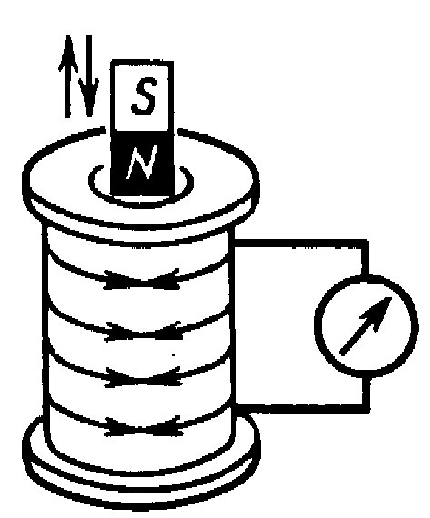
Явление электромагнитной индукции
Возникновении электрического тока в замкнутом проводящем контуре при изменении во времени магнитного потока, пронизывающего контур.

Slide 4
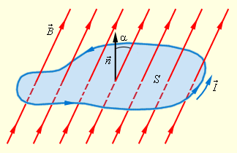
Магнитный поток
Магнитным потоком Φ через площадь S контура называют величину
Φ = B · S · cos α
где B – модуль вектора магнитной индукции,
α – угол между вектором и нормалью к плоскости контура
Единица магнитного потока в системе СИ называется вебером (Вб)

Slide 5
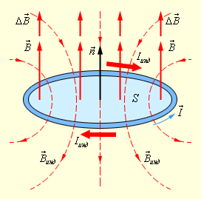
Закон электромагнитной индукции Фарадея
Правило Ленца:
При изменении магнитного потока в проводящем контуре возникает ЭДС индукции E_{инд}, равная скорости изменения магнитного потока через поверхность, ограниченную контуром, взятой со знаком минус:

Slide 6
Закон электромагнитной индукции Фарадея
ε_{инд} и всегда имеют противоположные знаки (знак «минус» в формуле Фарадея)
Физический смысл правила Ленца:
– оно выражает закон сохранения энергии.

Slide 7
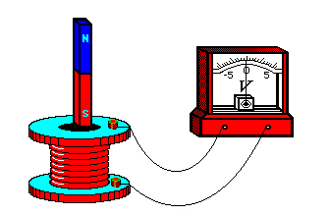
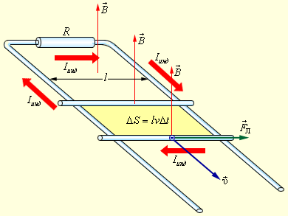
Изменение магнитного потока, пронизывающего замкнутый контур, может происходить по двум причинам:
1. Магнитный поток изменяется вследствие перемещения контура или его частей в постоянном во времени магнитном поле.
2. Изменение во времени магнитного поля при неподвижном контуре.

Slide 8
Энергия магнитного поля

Slide 9
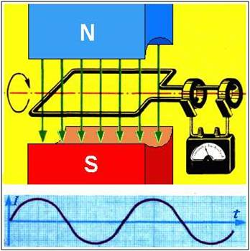
Вращение рамки в постоянном магнитном поле

Slide 10
Контрольные вопросы для закрепления:
Дайте объяснение явления электромагнитной индукции.
Какой ученый открыл явление электромагнитной индукции?
Сформулируйте закон электромагнитной индукции.
Сформулируйте правило Ленца
Что называется, потоком вектора магнитной индукции?
В чем заключается явление самоиндукции?
Что называется, индуктивностью контура и от чего она зависит?
Запишите формулу для определения энергии магнитного поля.

